Slide 1
Základné FUNKCIE A operácie zdravia verejnosti
Martin Rusnák

Slide 2
Štruktúra
Čo sú základné
funkcie
služby
operácie
zdravia verejnosti
(verejného zdravotníctva /public health)

Slide 3
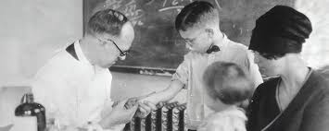
Funkcie zdravia verejnosti

Slide 4
Základné funkcie zdravia verejnosti (EPHFs)
Surveillance a monitorovanie zdravia verejnosti: Monitorovanie a sledovanie stavu zdravia populácie, rizík, ochranných a podporujúcich faktorov, hrozieb pre zdravie a výkonnosti a využívania služieb zdravotníckych systémov.
Manažment verejných zdravotných núdzových situácií: Riadenie verejných zdravotných núdzových situácií pre medzinárodnú a národnú bezpečnosť zdravia
Správa zdravia verejnosti : Zriadenie efektívnych inštitucionálnych štruktúr zdravia verejnosti, vedenie, koordinácia, zodpovednosť, regulácie a zákony
Multisektorové plánovanie, financovanie a riadenie zdravia verejnosti : Podpora efektívnych a efektívnych zdravotníckych systémov a multisektorového plánovania, financovania a riadenia zdravia verejnosti
Ochrana zdravia: Ochrana populácií pred hrozbami pre zdravie, napríklad prostredníctvom environmentálnych a pracovných rizík, prenosných a neprenosných chorôb, vrátane stavov duševného zdravia, neistoty v oblasti potravín a chemických a rádioaktívnych rizík
Zhang Y, McDarby G, Seifeldin R, Mustafa S, Dalil S, Schmets G, et al. Towards applying the essential public health functions for building health systems resilience: A renewed list and key enablers for operationalization. Front Public Heal. 2023;10.

Slide 5
Základné funkcie zdravia verejnosti (EPHFs)
6. Prevencia ochorení a ich včasná detekcia: prevencia a včasná detekcia prenosných a neprenosných chorôb, vrátane stavov duševného zdravia a zranení
7. Podpora zdravia: podpora zdravia a pohody, ako aj opatrenia na riešenie širších determinantov zdravia a nerovností
8. Zapojenie komunity a sociálna účasť: posilňovanie zapojenia komunity, účasti a sociálnej mobilizácie pre zdravie a pohodu
9. Rozvoj pracovnej sily zdravia verejnosti : rozvoj a udržiavanie adekvátnej a kompetentnej pracovnej sily zdravia verejnosti
10. Kvalita a rovnosť zdravotných služieb: zlepšenie vhodnosti, kvality a rovnosti poskytovania a prístupu k zdravotným službám
11. Výskum, hodnotenie a poznatky zdravia verejnosti : rozvoj výskumu zdravia verejnosti a vedeckých poznatkov
12. Prístup k a využívanie zdravotných produktov, zásob, zariadení a technológií: podpora rovnakého prístupu k bezpečným, účinným a kvalitne zabezpečeným zdravotným produktom, zásobám, zariadeniam a technológiám.

Slide 6
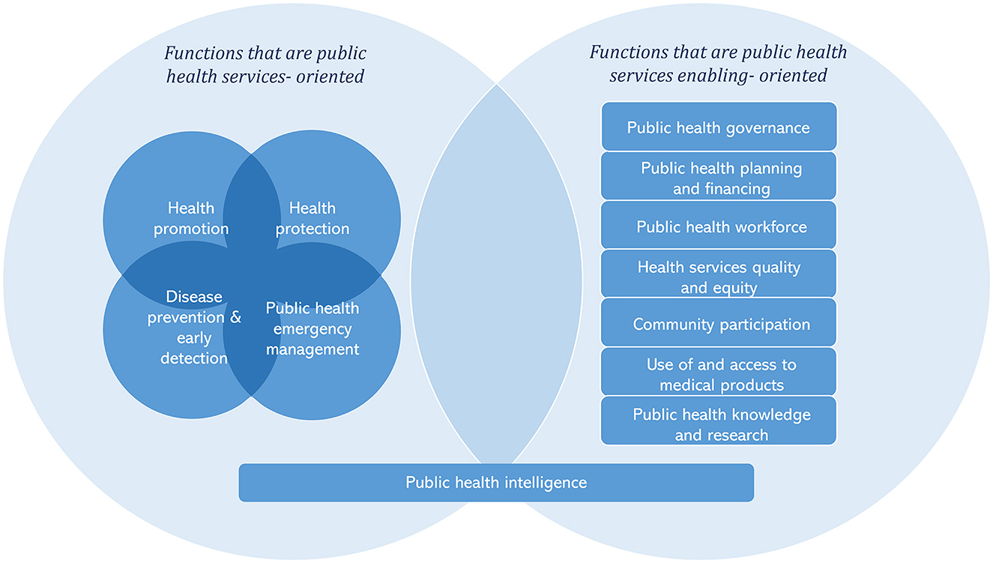
Funkcie orientované na služby ZV a umožňujúce ich poskytovať

Slide 7
služby zdravia verejnosti

Slide 8
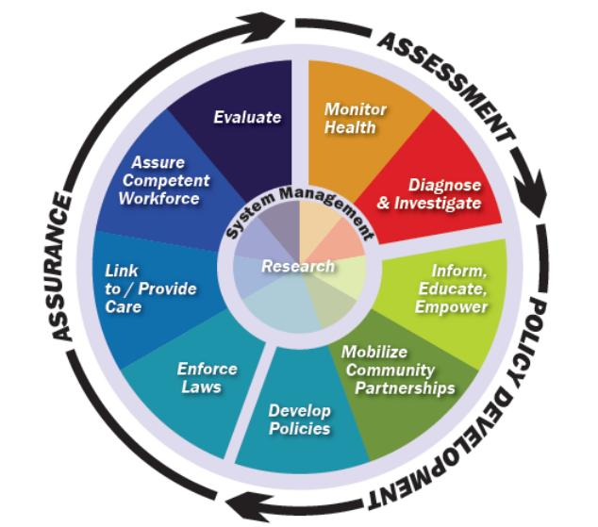
1. Monitorovať stav zdravia na identifikáciu a riešenie zdravotných problémov v komunite
2. Diagnostikovať a vyšetrovať zdravotné problémy a zdravotné riziká v komunite
3. Informovať, vzdelávať a posilňovať ľudí o zdravotných otázkach
4. Mobilizovať partnerské vzťahy v komunite na identifikáciu a riešenie zdravotných problémov
5. Rozvíjať politiky a plány, ktoré podporujú individuálne a komunitné úsilie o zdravie
6. Vynucovať zákony a predpisy, ktoré chránia zdravie a zabezpečujú bezpečnosť
7. Spájať ľudí s potrebnými osobnými zdravotnými službami a zabezpečovať poskytovanie zdravotnej starostlivosti, keď inak nie je dostupná
8. Zabezpečovať kompetentnú pracovnú silu v oblasti verejného a osobného zdravotníctva
9. Hodnotiť účinnosť, dostupnosť a kvalitu osobných a populáciou zameraných zdravotných služieb
10. Výskum pre nové poznatky a inovatívne riešenia zdravotných problémov
10 základných služieb zdravia verejnosti
https://www.cdc.gov/publichealthgateway/publichealthservices/pdf/essential-phs.pdf

Slide 9
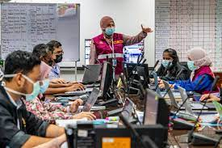
Operácie zdravia verejnosti

Slide 10
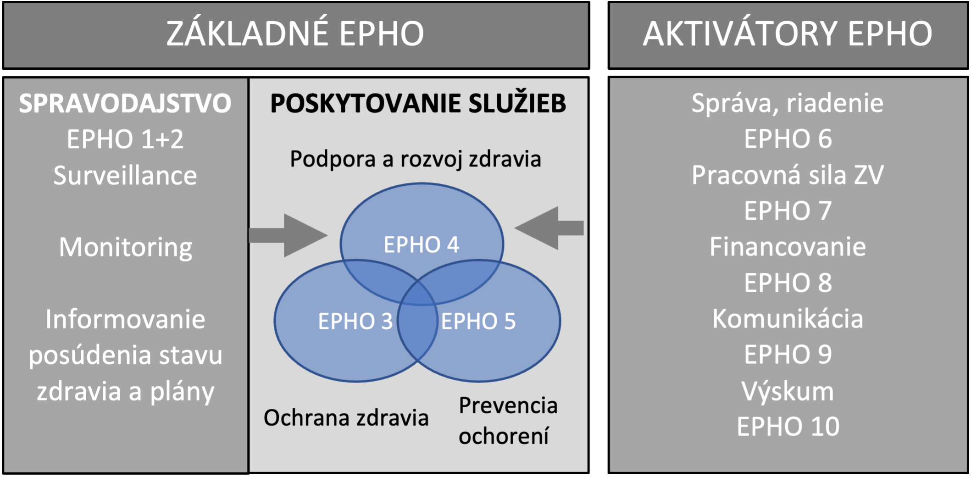
10 základných operácií zdravia verejnosti 10 EPHOS

Slide 11
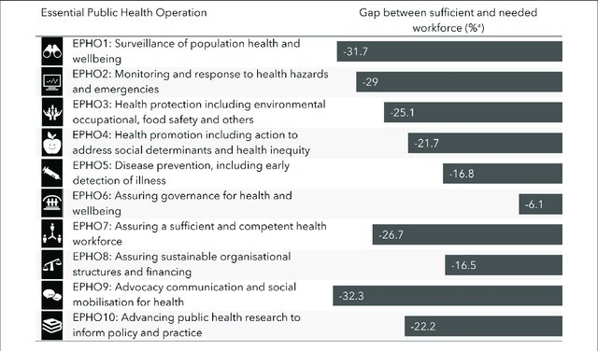
Bashkin O, Otok R, Kapra O, Czabanowska K, Barach P, Baron-Epel O, et al. Identifying the Gaps Between Public Health Training and Practice: A Workforce Competencies Comparative Analysis. Int J Public Health [Internet]. 2022;67(December).

Slide 12
Zhrnutie
používať pri prednáškach, aby študenti vedeli, kde je pozícia prednášaného predmetu
potrebné prediskutovať kompetencie, ktoré by mal pracovník vo verejnom zdravotníctve nadobudnúť v pregraduálnom a postgradulálnom štúdiu
upraviť študijný plán podľa toho

